Slide 1

El trabajo terminal de grado
Universidad Autónoma del Estado de México
Facultad de Contaduría y Administración
Maestría en Administración de Recursos Humanos
Aplicación del Conocimiento II
Rosa María Nava Rogel
Septiembre de 2018

Slide 2

Guión Explicativo
Los cambios sociales, económicos, políticos ambientales y tecnológicos, han posicionado al conocimiento como la plataforma más importante para el desarrollo de los individuos y sus comunidades.
Atendiendo a esos cambios, la Maestría en Administración de Recursos Humanos se reestructuró en 2017, integrando la necesidad del seguimiento puntual a los trabajos terminales de los futuros maestros.
Por ello, en la unidad de aprendizaje “Aplicación del Conocimiento 2” se ha planteado finalizar el trabajo terminal de grado.
Esta serie de diapositivas muestra los elementos mínimos que el trabajo terminal de grado de la Maestría en Administración de Recursos Humanos debe tener y está respaldado en el programa de esta unidad de aprendizaje.

Slide 3
El trabajo terminal de grado
Aplicación Innovadora del Conocimiento II

Slide 4
Proceso de obtención del grado
Registro de Proyecto
Se elabora con ayuda del tutor
Se registra en la SIEA
Entrega TTG
Al final del cuarto semestre
Avalado por su comité tutoral
Trámites administrativos
Certificado Parcial
Pagos
Fotografías
Examen de evaluación profesional
Solicitud sínodo
Solicitud fecha

Slide 5

Contenido del proyecto
Primer paso rumbo a la obtención del grado

Slide 6

Portada
Indicar el tipo de proyecto (opción de vinculación)
Título: Define la idea principal sobre el tema que desarrollará en menos de 15 palabras
Datos del alumno

Slide 7
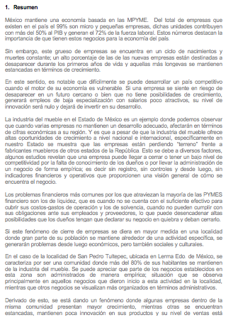
Resumen
Describe brevemente:
El problema de investigación
El propósito u objetivo
La metodología a utilizar
Principales resultados y
Propuesta innovadora

Slide 8
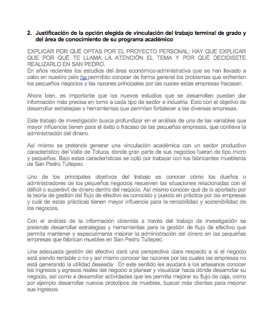
Justificación de la opción elegida de trabajo terminal y del área del conocimiento
Expone los motivos personales y profesionales que le motivaron optar por un proyecto de investigación, de aplicación académica o de interés profesional
Explica para qué y para quién servirá abordar el problema planteado y por qué es importante resolverlo. Su aportación en lo teórico y práctico

Slide 9
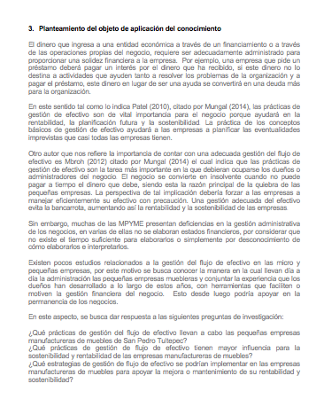
Planteamiento del objeto de aplicación del conocimiento
Explica la situación en la que se encuentra el sujeto de estudio
Explica el problema de investigación en el contexto que se estudiará (teórico y práctico)
Preguntas de investigación que orientarán el trabajo

Slide 10
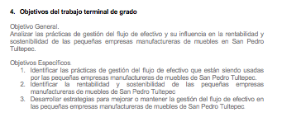
Objetivos general y específicos
A partir de un verboide intelectual, establece objetivos claros y alcanzables.
Deben ser concretos
Los objetivos responden a las preguntas:
¿Qué se va a hacer?
¿con quién se va hacer?
¿Cómo se va a hacer?
¿Para qué se va a hacer?

Slide 11
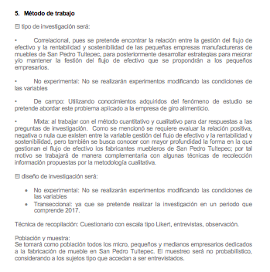
Método de trabajo
Explicación sobre el tipo de investigación de acuerdo a la fuente, su aplicación, su alcance y tratamiento de datos
Diseño de investigación: Explica sobre cómo llevará a cabo la investigación y define el periodo
Instrumento de recopilación de datos
Población y muestra: Contextualización de la población y muestra a utilizar en su investigación

Slide 12
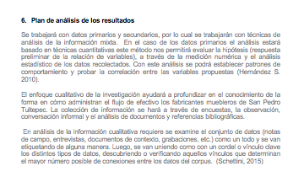
Plan de análisis de resultados
Definir el tipo de datos que se utilizarán
Definir el tratamiento de datos, a partir del tipo de investigación (cualitativo y/o cuantitativo)

Slide 13
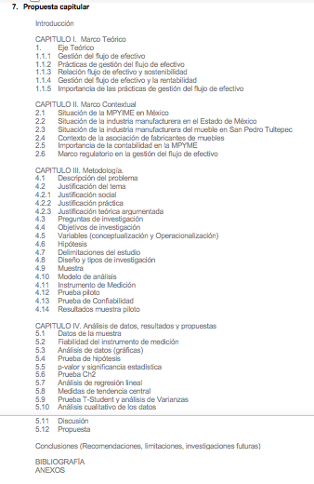
Propuesta capitular
Propuesta del índice del trabajo final, en donde se refleja:
Un capítulo teórico
Uno de contexto
Uno de metodología
Uno de análisis y discusión de resultados
Propuesta y
Las conclusiones
Bibliografía
Anexos

Slide 14
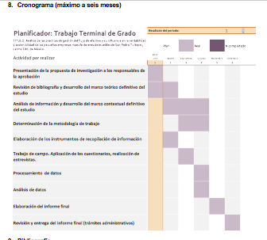
Cronograma de actividades
A partir de una gráfica de Gantt, explicar el tiempo disponible y los recursos con los que se cuenta

Slide 15
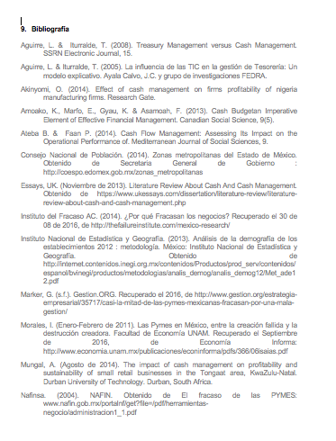
Fuentes de información
Referencias en todo el documento. Cita y/o parafrasea correctamente con referencias APA
Bibliografía: reporta y utiliza las fuentes mínimas solicitadas (viente)

Slide 16
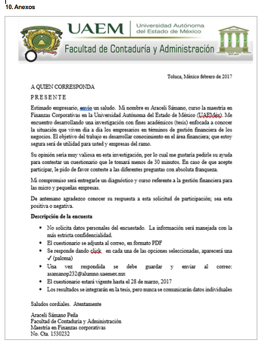
Anexos
Los instrumentos de recolección de datos a utilizar
Oficios de permisos de intervención
Autorización de autores del instrumento para utilizarlo en esta investigación
Todos los demás que puedan soportar la viabilidad de realizar el trabajo

Slide 17

Contenido del trabajo terminal de grado
Segundo paso rumbo a la obtención del graddo

Slide 18
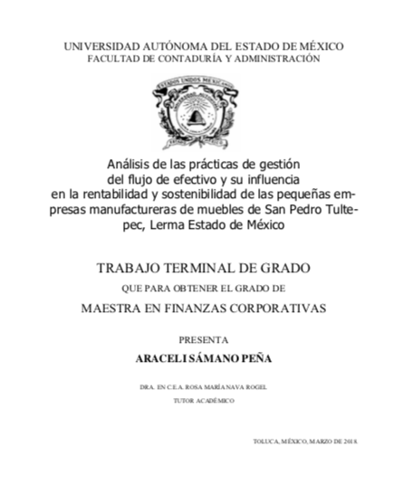
Título
20 palabras
Define lo que hizo
Define cómo se hizo
Define qué obtuvo
Define cuándo y dónde se hizo

Slide 19
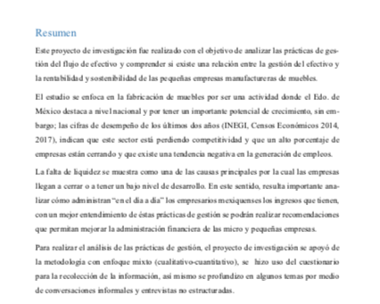
Resumen
15 renglones máximo
Propósito del trabajo, desarrollo y resultados más importantes a los que se llegaron
Resumen en inglés
Palabras clave (al menos tres)

Slide 20
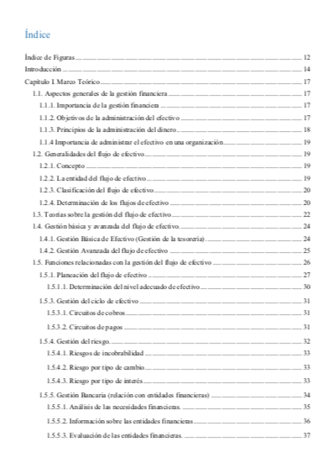
Índice
Estructura lógica del contenido
Títulos de capítulos y subcapítulos coherentes
Enumeración correcta

Slide 21
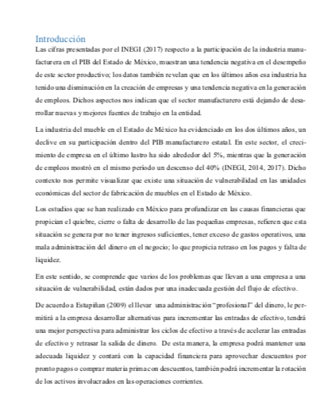
Introducción
Dos cuartillas
Describre el problema de investigación
Explica los antecedentes de otros trabajos
Explica el objetivo del trabajo
Justifica la importancia del trabajo
Explica cómo se recabó la evidencia empírica
Explica la estructura del trabajo
Describe principales hallazgos

Slide 22
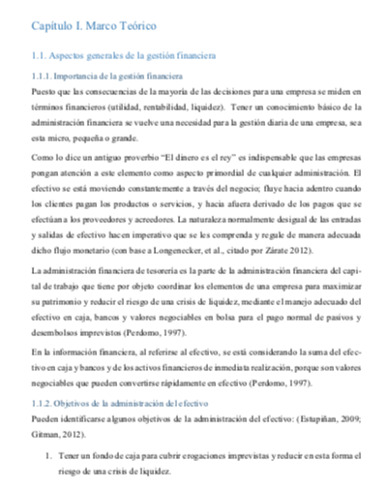
Marco teórico
30 cuartillas
Introduce al tema con la definición del problema de investigación y las variables que lo componen
Explica las principales teorías abordadas para el tema que trata, justificando con cuál se queda
Describe las definiciones de cada variable de acuerdo a estudios reconocidos
Explica y argumenta con cuál de las definiciones abordará el tema

Slide 23
Marco teórico
Define las dimensiones de cada variable
Explica sobre las relaciones encontradas entre las variables de acuerdo a estudios previos
Presenta conclusiones sobre la importancia del tema y lo conecta con lo que propone en el TTG
Presenta enunciados secuenciados que argumentan y precisan ideas, citando y/o parafraseando correctamente (formato APA)
Congruencia del Marco Teórico con el planteamiento del problema, objetivos y análisis de resultados

Slide 24
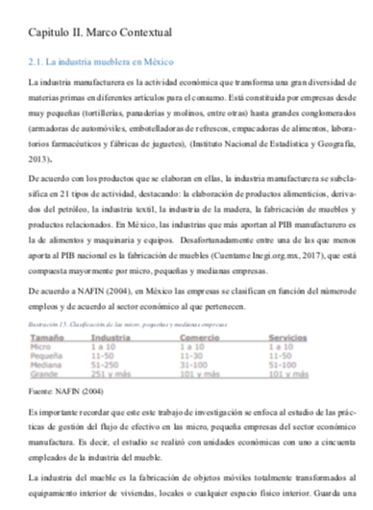
Marco Contextual
15 cuartillas
Describe el contexto en el que se ubica la investigación para que se entienda su importancia.
Explica los problemas, retos y oportunidades del sector en el que se ubica la investigación a nivel internacional, nacional y local
Presenta datos que explican con detalle el sector y contexto de la investigación

Slide 25
Marco Contextual
Explica con detalle el problema que da origen a la investigación dentro del contexto de la organización o sector
Describe los hallazgos encontrados en otros estudios que abordan problemas similares
Congruencia del Marco Contextual con el planteamiento del problema, objetivos y propuestas

Slide 26
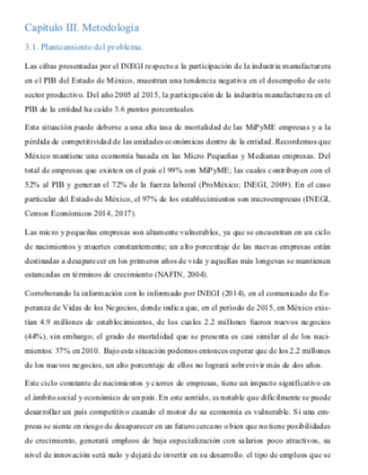
Metodología
10 cuartillas
Descripción del problema: Describe lo encontrado en estudios similares y la situación que amerita abordar el problema de investigación
Justificación: Para qué y para quién servirá abordar el problema planteado y por qué es importante resolverlo.
Preguntas de investigación: Las preguntas que se plantearon para contestarlas a lo largo de la investigación y al final de ella
Objetivos general y específicos: establece lo que la investigación pretende alcanzar

Slide 27
Metodología
Diseño y tipo de investigación que ayudó a contestar las preguntas y llegar al objetivo
Expone con claridad sobre métodos/ técnicas empleadas
Descripción de la población
Definición y/o cálculo de la muestra
Instrumento de recolección de datos congruente con las definiciones de las dimensiones y variables
Explicación sobre el tratamiento de datos

Slide 28
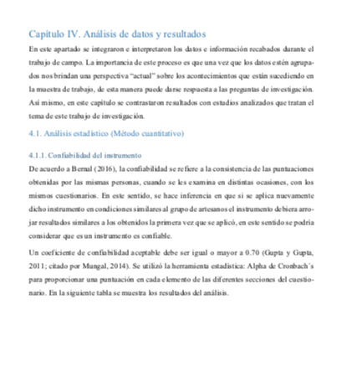
Análisis de datos y resultados
10 cuartillas
Introduce al tema con una breve descripción del problema, marco teórico y contexto
Congruencia del capítulo con planteamiento del problema, objetivos e hipótesis.
Manejo adecuado de la información estadística
Uso eficiente de los métodos y técnicas propuestos.

Slide 29
Análisis de datos y resultados
Presentación de los resultados de manera lógica y atractiva
Análisis de los resultados de acuerdo al contexto
Interpretación de los resultados con apoyo de la teoría
Discusión de los resultados con otros hallazgos reportados en la literatura
Explica cómo se cumplieron los objetivos de investigación
Da respuesta a las preguntas de investigación

Slide 30
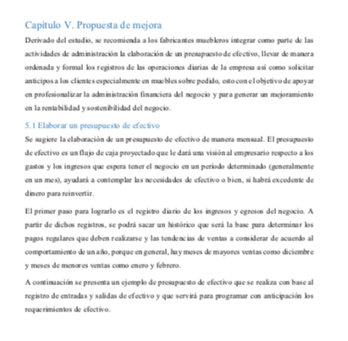
Propuesta innovadora
A partir de las respuestas que se dan a las preguntas de investigación y los resultados
Se establecen propuestas concretas

Slide 31
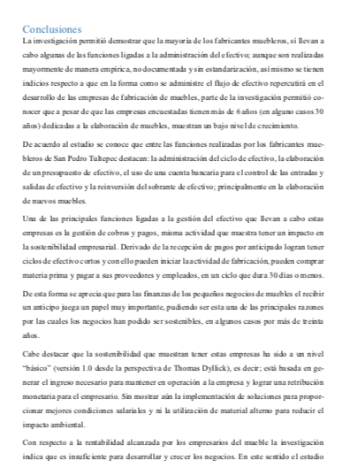
Conclusiones
Dos cuartillas
Desarrolla conclusiones claras, concisas y precisas sobre el problema de investigación
Las conclusiones se desprenden del análisis del marco teórico, el contexto, el método y el análisis e interpretación de resultados
Se explican las limitaciones del trabajo
Se explican las líneas de investigación que se abren

Slide 32
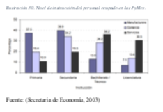
Referencias APA
Utiliza referencias en todo el trabajo con formato APA
Utiliza título y fuente en todos los cuadros, gráficos y figuras

Slide 33
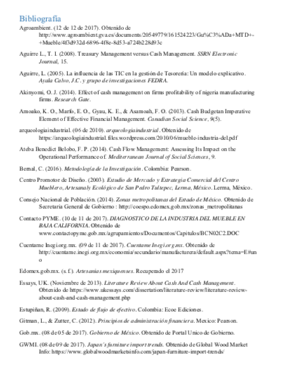
Bibliografía
Las fuentes reportadas al final del documento son actualizadas (al menos 2/3)
y suficientes (mínimo 30)

Slide 34
Forma
Ortografía (incluye acentos y puntuación)
Manejo adecuado del lenguaje, redacción clara

Slide 35
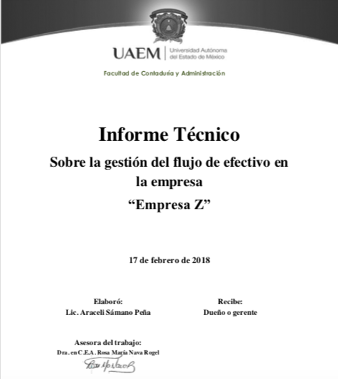
Anexos
Anexos cuando refiere un documento amplio

Slide 36

Trámites administrativos
Pagos y derechos para la obtención del grado

Slide 37
Trámites administrativos
Registro y aprobación del proyecto de investigación
Designación de tutor y cotutor
Liberación del trabajo por el tutor y cotutor
Orden de impresión de la Coordinación de Investigación y Estudios de Posgrado
Proporcionar certificado de estudios, acta de nacimiento y el CD del trabajo
Designación de sínodo
Pagos y derecho
Desigación de fecha

Slide 38
Pagos y derechos
Pago por derechos de evaluación de grado
Pago por constancias de no adeudo
Donación de libros
Pagos de fotografías

Slide 39

Examen de evaluación de grado
Para motrar que el sustntante es digno del grado

Slide 40
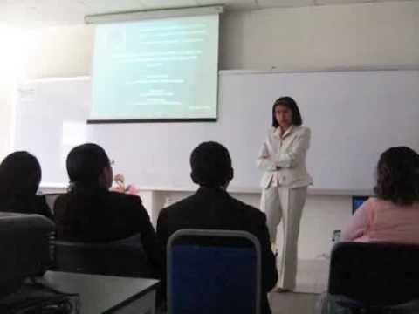
Presentación
Introducción: Presentación de la descripción del problema, la justificación y los objetivos de la investigación
Contenido: Cubre los aspectos más importantes del marco teórico y contextual
Resultados del diagnóstico: Presentación y descripción con claridad los resultados encontrados en la investigación empírica (documental o de campo).
Uso de gráficos y figuras: para apoyar a comprender la importancia de los resultados
Aplicación innovadora: propuesta para resolver el problema diagnosticado a partir de los conocimientos adquiridos en la maestría
Conclusiones: muestra con claridad el vínculo entre el marco teórico y evidencia empírica para desarrollar las conclusiones
Utiliza la presentación como apoyo (se observan sólo palabras clave o principales ideas), regla 6X6 (6 renglones máximo y seis palabras en cada renglón).

Slide 41

Disertación
Contesta las preguntas del sínodo de manera clara y precisa
Es respestuoso ante las opiniones de los sínodos que difieren de su postura
Se apoya de su trabajo terminal de grado o de las diapositivas
Muestra seguridad en sus respuestas
Las respuestas se formulan desde los conocimientos adquiridos en la maestría en Administración de Recursos Humanos

Slide 42

Conclusiones
El trabajo terminal de grado muestra el avance del conocimiento del alumno
El trabajo terminal de grado muestra si se logró el perfil de egreso
El proceso para obtener el grado se vuelve ágil si desde el tercer semestre se elige y trabaja el tema

Slide 43
Bibliografía
Blaxter, L., Hughes, C., & Tight, M. (2000). Cómo se hace una investigación (Primera ed.). Barcelona: Gedisa.
Davis, D. (2000). Investigación en administración para la toma de decisiones. México: Thomas editores. (Segunda ed.). México: Trillas.
Hernández, R., Fernández, C., & Baptista, P. (2010). Metodología de la investigación. México: McGraw Hill.
Kerlinger, F. N., & Lee, H., B (2002). Investigación del Comportamiento: métodos de investigación en Ciencias Sociales (Cuarta ed.). México: Mc Graw Hill.
Muñoz, C. (2011). Cómo elaborar y asesorar una investigación de tesis. México: Pearson

